Slide 1
Beste havo 4.

Slide 2
Programma aankomende 3 lessen .
Les 1: tm opgave 37
Les 2: 38 tm 41
Les 3: 42 tm 45

Slide 3
Vlottende activa
Vooruit betaalde bedragen:
Nog te ontvangen bedragen:
In beide gevallen heb je al een prestatie gegeven en heb je nog recht op een tegenprestatie , in economische begrippen: heb je dus een bezit
bezit van geld (nog te ontvangen bedragen) of bezit van goederen of dienst (vooruit betaalde bedragen)

Slide 4
Kort vreemd vermogen
Vooruit ontvangen bedragen:
Nog te betalen bedragen:
In beide gevallen moet je nog een tegenprestatie leveren, in economische begrippen: heb je dus een schuld
Schuld van geld (nog te betalen bedragen) of schuld van goederen of dienst (vooruit ontvangen bedragen)

Slide 5
Wanneer veranderd het EV?
Bij kosten of opbrengsten, voorbeeld kosten?
Huur, loon, rente, administratiekosten , vervoerskosten.
Verwerking balans als ik nog moet betalen
Debet credit
. Nog te betalen huur + 1000
. Eigen vermogen -1000
Als ik dan betaal
Bank -1000 Nog te betalen huur -1000
Als ik in 1x zou hebben betaald.
Bank -1000 eigen vermogen -1000

Slide 6
Wanneer veranderd het EV?
Bij kosten of opbrengsten, voorbeeld opbrengsten
Omzet, verkoop van bezit die verschillen van balanswaarde.
Ik heb een website gemaakt voor een kant.
Als de klant later betaald
Debet credit
Nog te ontvangen bedragen + 100 eigen vermogen +100
Zodra de klant dan betaald
Nog te ontvangen bedragen -100
Kas + 100
Als de klant in 1x had betaald
Kas + 100 eigen vermogen +100.

Slide 7
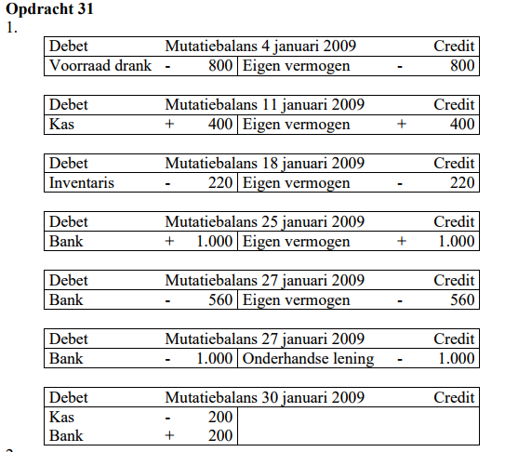

Slide 8
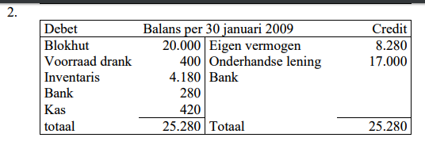

Slide 9
Les 2: momentopgave
Een balans is een momentopname:
Geeft een overzicht van bezittingen en schulden.
Er zijn twee rekeningen die invloed hebben op de balans.
De resultatenrekening (baten en lasten overzicht/ kosten en opbrengsten).
De ontvangsten en uitgaven (gaat hier alleen om geld stromen)
Beide rekeningen hebben invloed op de balans. geldstromen kunnen zorgen voor veranderingen van balansposten.
Opbrengsten en kosten hebben invloed op de balans. (mutaties eigen vermogen)

Slide 10
Mutaties eigen vermogen
Alleen bij opbrengsten/kosten veranderd het eigen vermogen.
Dus inkomsten/uitgaven hebben geen invloed op het eigen vermogen. Dit lijkt soms zo omdat de inkomsten tegelijkertijd binnen komen met de opbrengsten.
Stel: ik verkoop producten ter waarde van 1000 euro, terwijl de waarde van het materiaal van deze producten 500 euro is. Ik ontvang het geld per kas.
Opbrengsten/kosten overzicht.
Opbrengst 1000. Kosten 500 aan materiaal Winst = 500, dus stijging EV = 500
Balansmutaties: Kas + 1000 Materiaal – 500 EV + 500
Stel dat er later pas betaald was.
Was het ipv kas +1000, nog te ontvangen bedragen +1000 (in dit geval debiteuren + 1000)

Slide 11
Zelfstandig lezen en maken 33
10 minuten de tijd.
Goed werk!
Je kan alvast verder met 34 tm 36
10
9
8
5
6
7
4
3
1
2

Slide 13
Zelfstandig maken opgave 34 en 35 en 36
10
9
8
5
6
7
4
3
1
2
11
12
12 minuten de tijd.
Eerder klaar?
37 maken (Tm 37 is huiswerk)

Slide 15
De liqiditeitbalans
We delen de balans in op liquiditeit (deden we al)
Opbouw:
Vaste activa eigen vermogen
Vlottende activa lang vreemd vermogen
Liquide middelen kort vreemd vermogen.

Slide 16
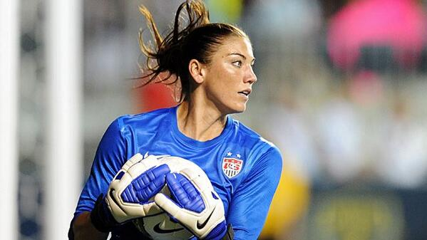
If your girlfriend looks like this, shes probably a keeper
De sluitpost:
Er zorgt altijd een post voor dat de balans in balans is, dat noemen we ook wel de sluitpost.
Vaak is dat de bank: het rekening-courant krediet.
Vorige opgave was dit ook het rekening-courant krediet.
Kan ook eigen vermogen zijn (opgave 27)

Slide 17
Zelfstandig lezen en maken 37
8 minuten de tijd.
Goed werk!
Dat was het voor vandaag.
8
5
6
7
4
3
1
2

Slide 19
Les 2: Zelfstandig maken opgave 38
8 minuten de tijd.
Goed werk!
Lezen 2.3 het overzicht van ontvangsten en uitgaven.
8
5
6
7
4
3
1
2

Slide 21
De liqiditeitbalans
We delen de balans in op liquiditeit (deden we al)
Opbouw:
Vaste activa eigen vermogen
Vlottende activa lang vreemd vermogen
Liquide middelen kort vreemd vermogen.

Slide 22
If your girlfriend looks like this, shes probably a keeper
De sluitpost:
Er zorgt altijd een post voor dat de balans in balans is, dat noemen we ook wel de sluitpost.
Vaak is dat de bank: het rekening-courant krediet.
Vorige opgave was dit ook het rekening-courant krediet.
Kan ook eigen vermogen zijn (opgave 27)

Slide 23
Overzicht van ontvangsten en uitgaven
- Ontvangsten €………,-Bijv. contributie
Negatieve mutatie €………,-
(ontvangsten< uitgaven)
TOTAAL €………,-
- Uitgaven €………,-
Huur
Aflossing
reparaties
Positieve mutatie €………,-
(ontvangsten > uitgaven)
Totaal €………,-

Slide 24
Overzicht ontvangsten en uitgaven
Doel: Toename of afname liquide middelen bepaalde periode (dus toe of afname bank en kas)
Kunnen:
- overzicht opstellen
- nieuw bedrag van kas of bank op eindbalans vaststellen.

Slide 25
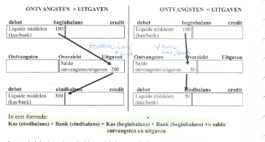
Hoe eindbedrag kas/bank vaststellen? Zie pag. 42

Slide 26
formule
Kans eind balans + bank eind balans = kas begin balans + bank begin balans + ontvangsten – uitgaven.
Staat de bank aan de creditzijde, is het een negatief bedrag in de formule.

Slide 27
Zelfstandig maken opgave 39
10
9
8
5
6
7
4
3
1
2
14
13
11
15
12
15 minuten de tijd.
Eerder klaar?
Goed bezig! Tm 41 is HW
Benoem de verschillende jaren waarin je de contributie hebt ontvangen verschillend. Dus niet alles onder 1 kopje contributieontvangsten.

Slide 28
Opgave 39
opgave 39
ontvangsten |  | uitgaven
1. contributie 2008 | € 600,00 | 4. huur | € 1.900,00
2. contributie 2009 | € 4.800,00 | 5. schaakspellen | € 970,00
3. contriubie 2010 | € 320,00 | 9. consumpties | € 2.980,00
6. sponsoring | € 1.200,00 | transport | € 670,00
7. concours | € 1.600,00 | brieven | € 730,00
subtotaal | € 8.520,00 | clubblad | € 1.750,00
salo ontvangsten/uitgaven | € 1.600,00 | diversen | € 1.120,00
totaal | € 10.120,00 | totaal | € 10.120,00

Slide 29
Zelfstandig maken opgave 40 en 41.
10
9
8
5
6
7
4
3
1
2
14
13
11
15
12
10 minuten de tijd.
Eerder klaar?
Som 41 gaat op volgende bladzijde verder.
Goed bezig!
Lees de theorie op bladzijde 42 alvast.

Slide 31
Les 3: Zelfstandig maken opgave 42 en 43.
10
9
8
5
6
7
4
3
1
2
11
12
12 minuten de tijd.
Eerder klaar?
Goed bezig! Tm 45 is HW
Alvast 2.4 de begroting van ontvangsten en uitgaven lezen.

Slide 32
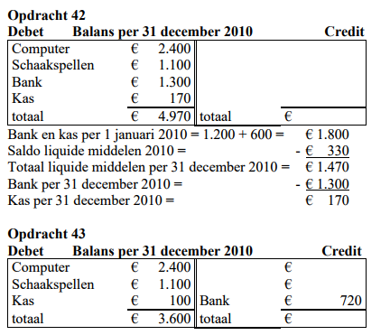

Slide 33
De liqiditeitbalans
We delen de balans in op liquiditeit (deden we al)
Opbouw:
Vaste activa eigen vermogen
Vlottende activa lang vreemd vermogen
Liquide middelen kort vreemd vermogen.

Slide 34
If your girlfriend looks like this, shes probably a keeper
De sluitpost:
Er zorgt altijd een post voor dat de balans in balans is, dat noemen we ook wel de sluitpost.
Vaak is dat de bank: het rekening-courant krediet.
Vorige opgave was dit ook het rekening-courant krediet.
Kan ook eigen vermogen zijn (opgave 27)

Slide 35
Overzicht van ontvangsten en uitgaven
- Ontvangsten €………,-Bijv. contributie
Negatieve mutatie €………,-
(ontvangsten< uitgaven)
TOTAAL €………,-
- Uitgaven €………,-
Huur
Aflossing
reparaties
Positieve mutatie €………,-
(ontvangsten > uitgaven)
Totaal €………,-

Slide 36
Overzicht ontvangsten en uitgaven
Doel: Toename of afname liquide middelen bepaalde periode (dus toe of afname bank en kas)
Kunnen:
- overzicht opstellen
- nieuw bedrag van kas of bank op eindbalans vaststellen.

Slide 37
Hoe eindbedrag kas/bank vaststellen? Zie pag. 42

Slide 38
formule
Kans eind balans + bank eind balans = kas begin balans + bank begin balans + ontvangsten – uitgaven.
Staat de bank aan de creditzijde, is het een negatief bedrag in de formule.

Slide 39
De formule
Kas + bank beginbalans = (liquide middelen begin balans)
+ ontvangsten – uitgaven = liquide middelen eind balans.
Liquide middelen = bank + kas
10 = 6 - 4
Bank = liquide middelen – kas
6 = 10 - 4
Kas = liquide middelen – bank
4 = 10 - 6

Slide 40
Terugblik opgave 43
Liquide middelen beginbalans = 200 – 450 = -250
+ ontvangsten – uitgaven
+ 7530 – 7900 = - 250 – 370 = -620
Liquide middelen = kas + bank
- 620 = 100 + bank
Bank = liquide middelen - kas
Bank = - 620 – 100
Bank = -720
Dus 720 op de creditzijde.

Slide 41
begroting
Wat is een begroting?
Een voorspelling
Waarom interessant?
Je kan alvast een inschatting maken of je genoeg geld in je kas hebt.
We maken tenslotte een liquiditeitsbegroting.
Heeft te maken met: hebben we voldoende geld!

Slide 42
Zelfstandig maken opgave 44
10
9
8
5
6
7
4
3
1
2
11
12
12 minuten de tijd.
Eerder klaar?
Goed bezig! Tm 45 is HW
Alvast 2.5 de liquiditeitsbegroting lezen.

Slide 43
Saldo aan de ontvangsten kant: dus een tekort aan geld in deze periode.

Slide 44
Tot slot vandaag: zelfstandig maken opgaven 45, als we tijd hebben bespreken we deze.
9
8
5
6
7
4
3
1
2
9 minuten de tijd.
Eerder klaar?
Goed werk zing een liedje in je hoofd.
Goed bezig!.

